Slide 1
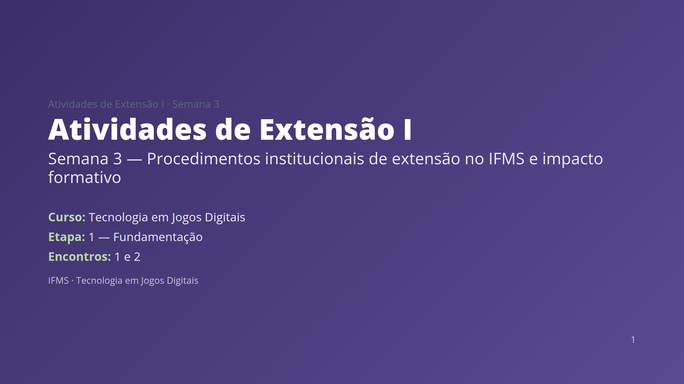

Slide 2
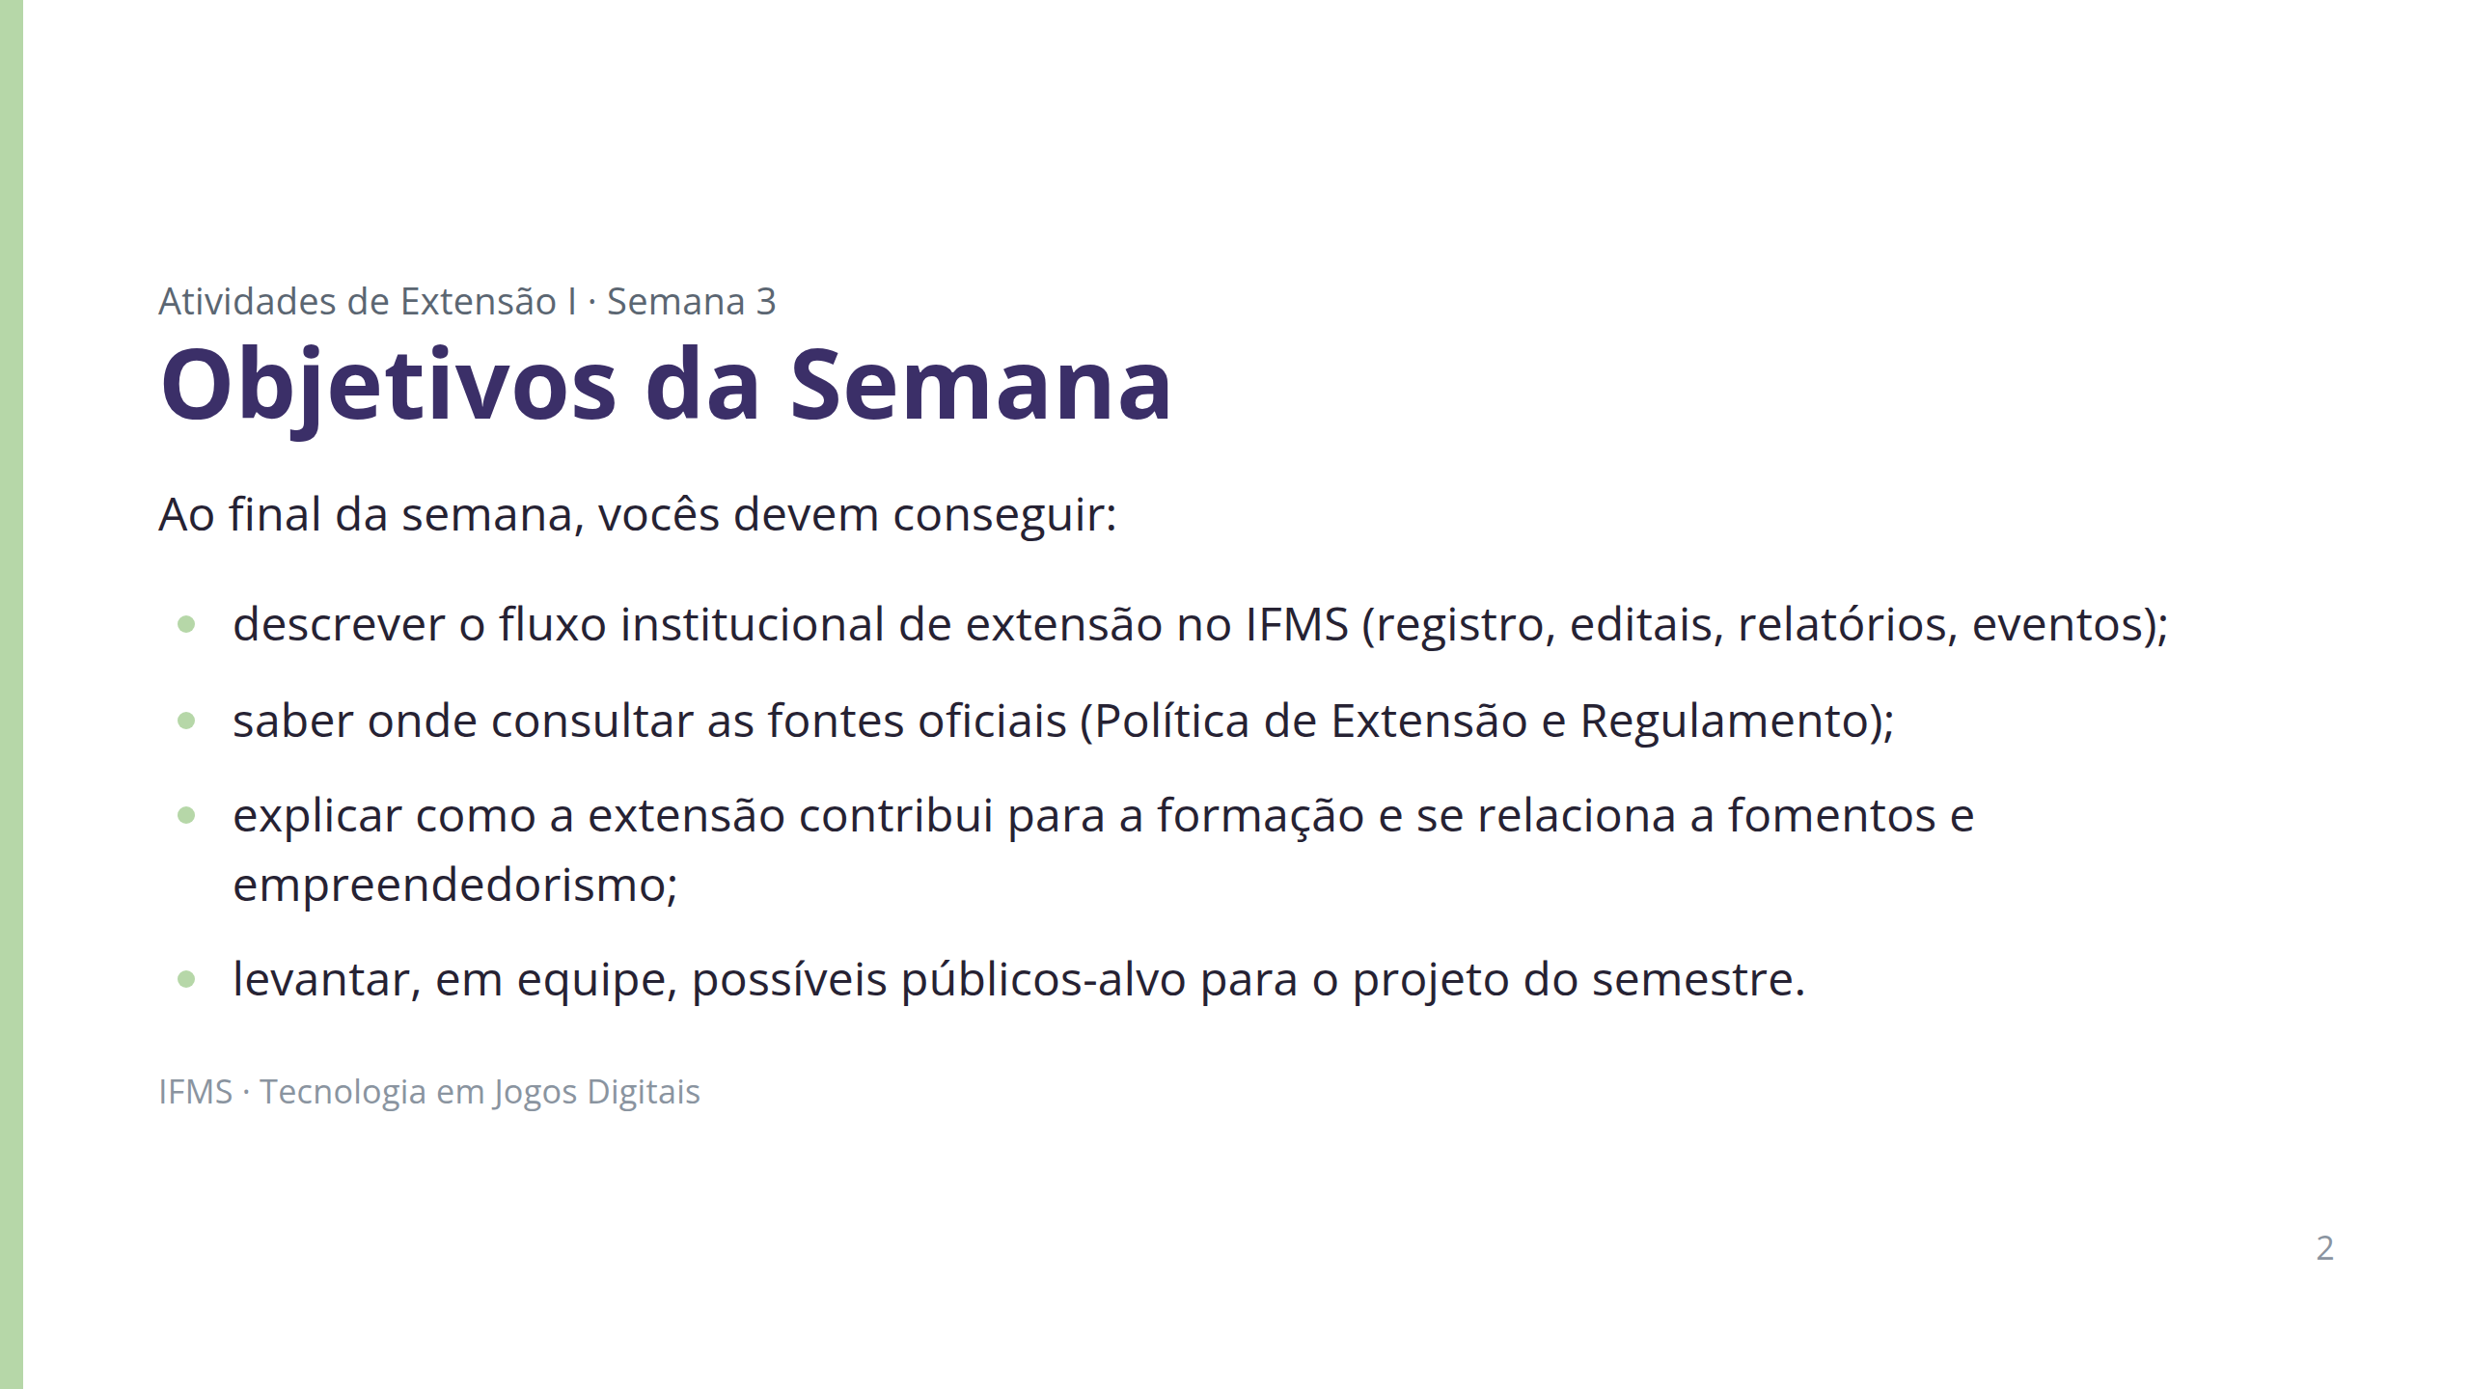

Slide 3
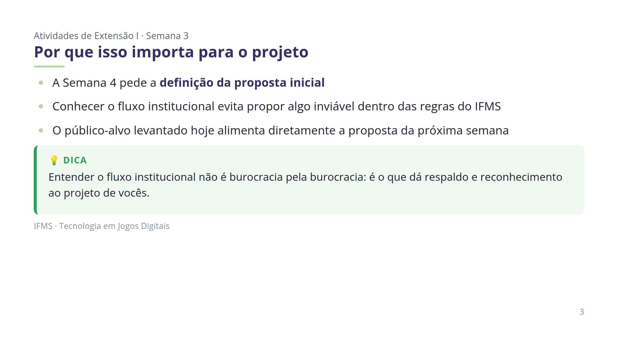

Slide 4
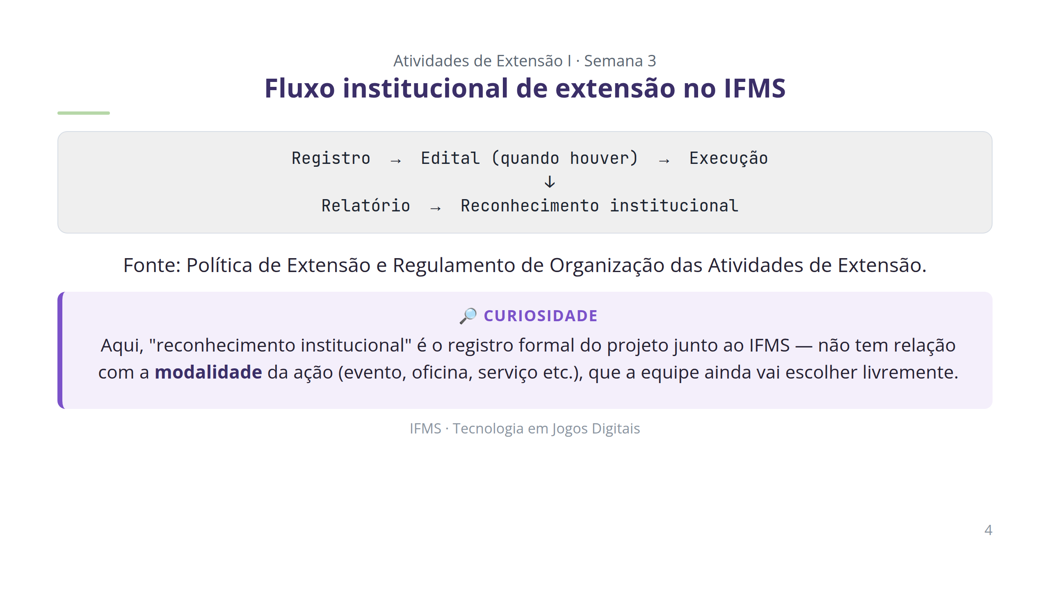

Slide 5
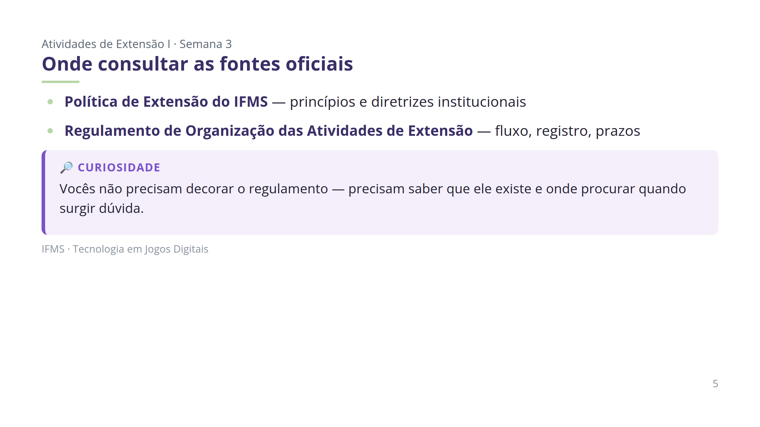

Slide 6
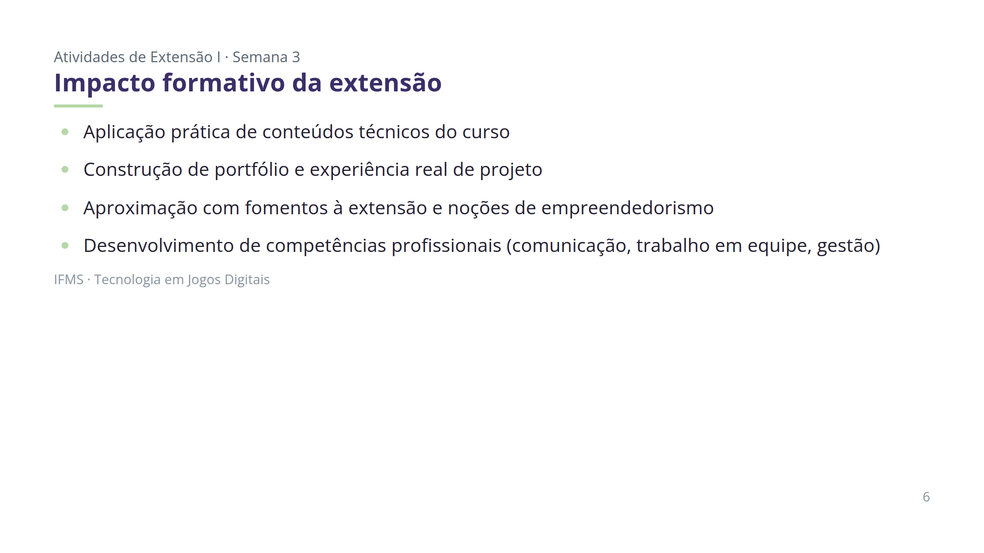

Slide 7
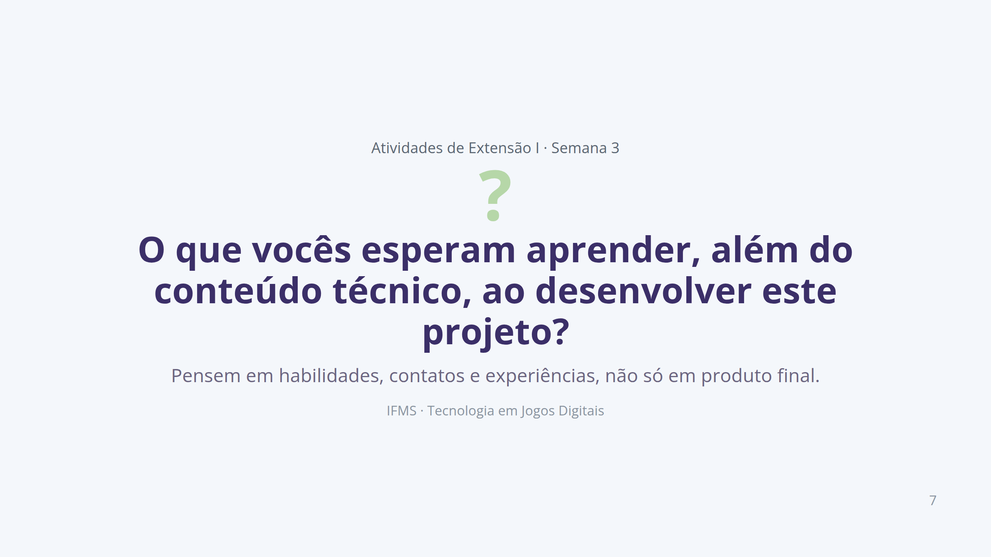

Slide 8
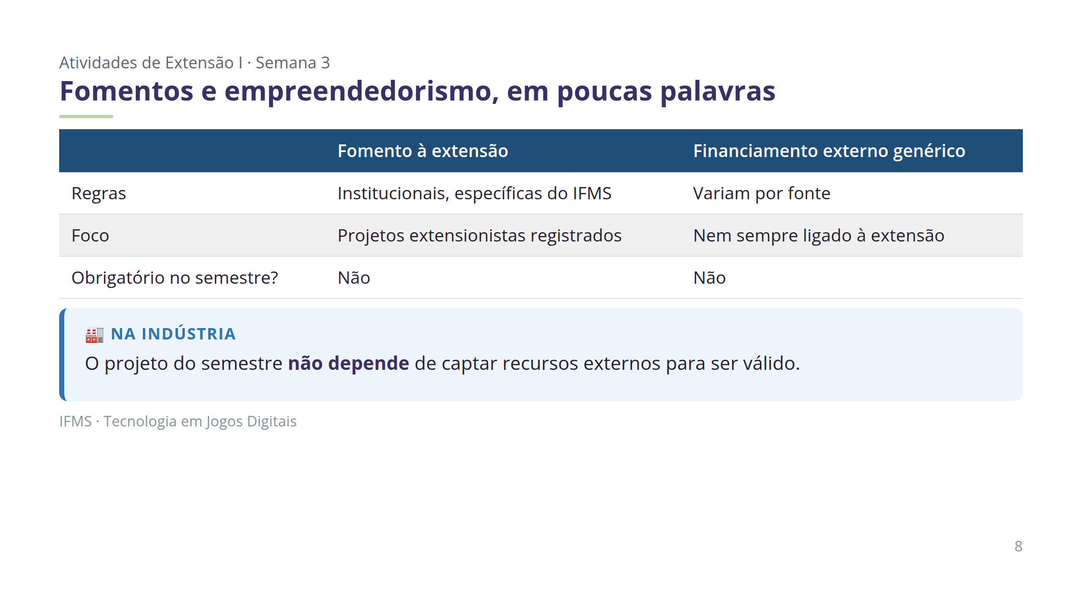

Slide 9
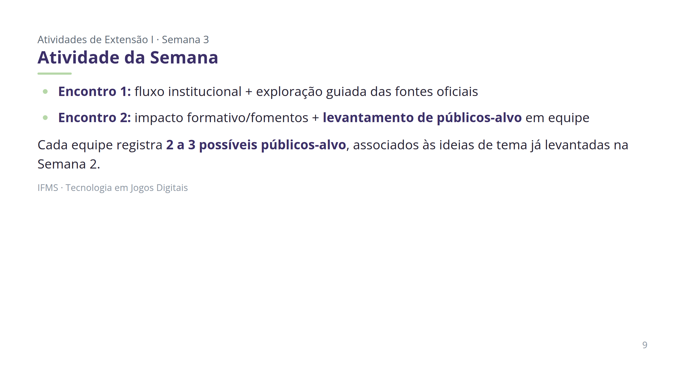

Slide 10
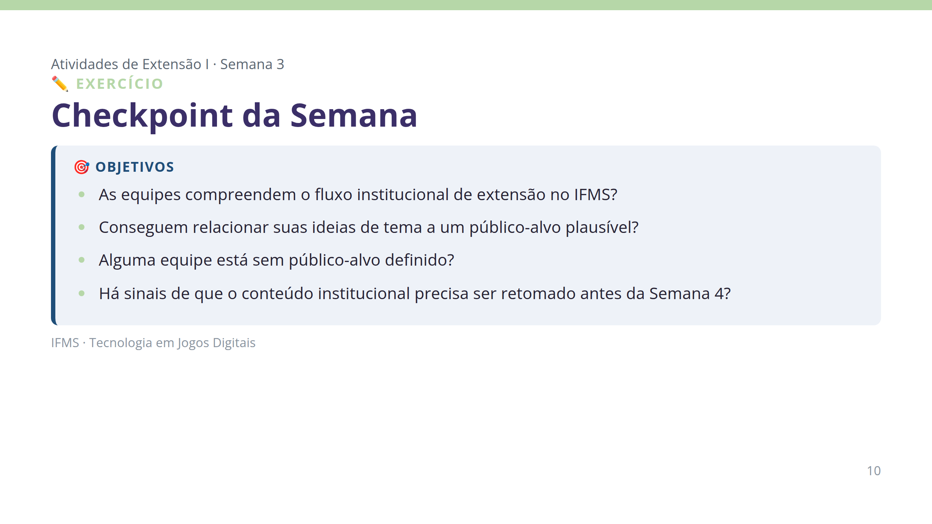

Slide 11
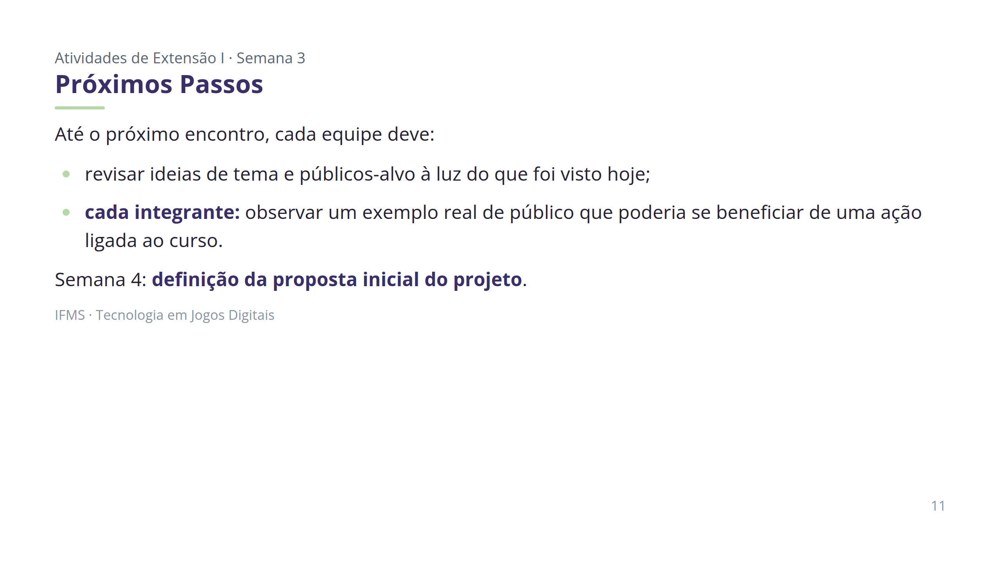

Slide 12
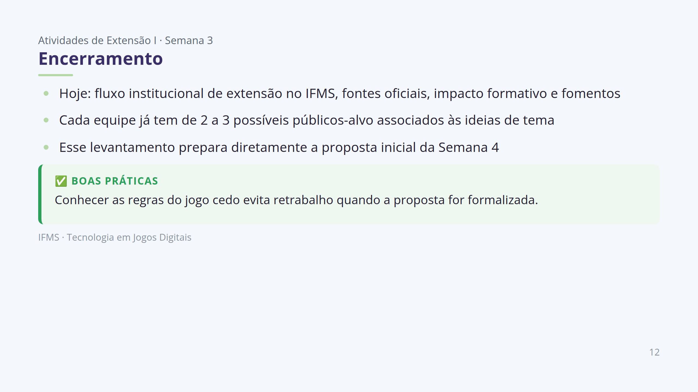
Notes:
# OBSERVAÇÕES PARA O PROFESSOR (não exibir na apresentação) Pontos de atenção: - Não transformar a mini aula sobre procedimentos institucionais em leitura literal do regulamento; o objetivo é saber que as fontes existem e onde consultá-las. - Reforçar que o levantamento de públicos-alvo desta semana é preliminar e não vinculante. - Aproveitar a discussão sobre impacto formativo para conectar o projeto aos objetivos pessoais/profissionais dos estudantes. - Ficar atento a equipes sem nenhuma convergência entre tema e público — sinalizar para acompanhamento reforçado na Semana 4. Dificuldades comuns e como conduzir: - Percepção de que os procedimentos são burocráticos demais → reforçar que o fluxo garante respaldo, reconhecimento e, quando aplicável, apoio financeiro. - Dificuldade em localizar informações nas fontes oficiais → destacar previamente as seções mais relevantes da Política de Extensão e do Regulamento. - Equipe sem público-alvo claro → sugerir categorias amplas (educação básica, comunidade externa, público interno do IFMS). - Confusão entre fomento institucional e financiamento externo genérico → esclarecer que o projeto do semestre não depende de captação de recursos. Perguntas para estimular discussão: - "Por que é importante que um projeto de extensão siga um fluxo institucional formal?" - "O que vocês esperam aprender, além do conteúdo técnico, ao desenvolver este projeto?" - "Que público vocês já identificam como possível beneficiário da(s) ideia(s) de tema da equipe?" Avaliação nesta semana: observação inicial e informal de Planejamento (coerência tema/público) e Trabalho em Equipe (participação na exploração das fontes e no levantamento), conforme Rubrica de Avaliação — sem atribuição de nota. Fonte: Plano Semanal Semana 3, Cronograma.

